Slide 1
Senado Federal
PL 117/2013
Novembro/2014
PONDERAÇÕES ACERCA DO PROJETO DE LEI 117/2013

Slide 2
Excelentíssimo Senhor Senador Jayme Campos
Excelentíssimos Senhores Senadores aqui presentes e que compõem a Comissão de Assuntos Sociais
Caros Oradores ...

Slide 3
Embora tenhamos uma lei desde 2008 (Lei 11.698/2008) que trouxe alteração aos artigos 1.583 e 1.584 do Código Civil (Lei 10.406/2002), tem-se divulgado que a legislação brasileira está prestes a votar alteração na lei para incluir a Guarda Compartilhada, o que não traduz nossa realidade.
A guarda compartilhada começou a ser praticada no Brasil em 2002 e legalmente existe em nosso meio há seis anos. Desde então vem sendo exercida. Período de existência que já registra estatística positiva, segundo estudo publicado na Revista Isto É de 07 de novembro de 2014.

Slide 4
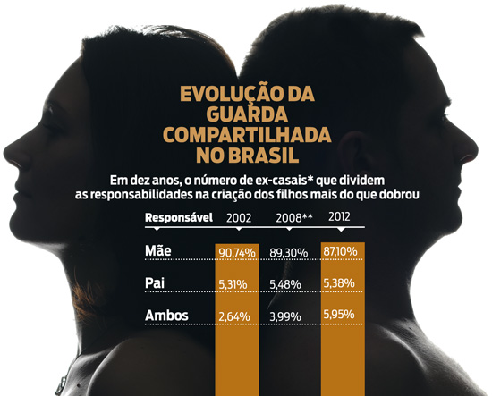

Slide 5
Por não ser unânime o entendimento acerca da expressão _ sempre que possível _ no contexto “quando não houver acordo entre a mãe e o pai quanto à guarda do filho, será aplicada, sempre que possível, a guarda compartilhada”. (§ 2º do artigo 1584 do Código Civil) entre advogados, juristas, magistrados e promotores, em 2011 o Deputado Federal Arnaldo Faria de Sá apresentou o PL original 1009/2011, utilizando como justificação para alteração dos artigos 1584, §2º e 1585 da Lei civil, trabalho publicado de minha autoria.
Aprovado na Câmara o Projeto seguiu para o Senado Federal, PL 117/2013 e prestes a ser aprovado também naquela casa, em 29 de outubro de 2014, houve requerimento a pedido do Ministério da Justiça para que fosse encaminhado à Comissão de Assuntos Sociais (CAS) para maior e melhor análise.

Slide 6
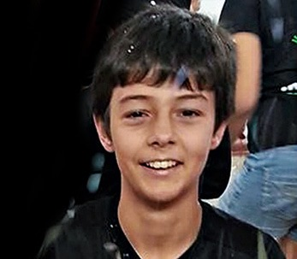
Seguindo, após a retirada de pauta, apresentação de emenda em 04 de novembro de 2014 pelo Senador Romero Jucá. Na referida emenda aborda o Senador, a questão da violência contra a criança, solicitando encaminhamento à CAS. Associando a questão ao caso do menino Bernardo, segundo ampla divulgação na mídia.
O argumento utilizado não justifica a intenção. A própria avó materna posiciona-se contra a possibilidade de emenda ao projeto, tornando pública sua manifestação através da carta que aqui trago.

Slide 7
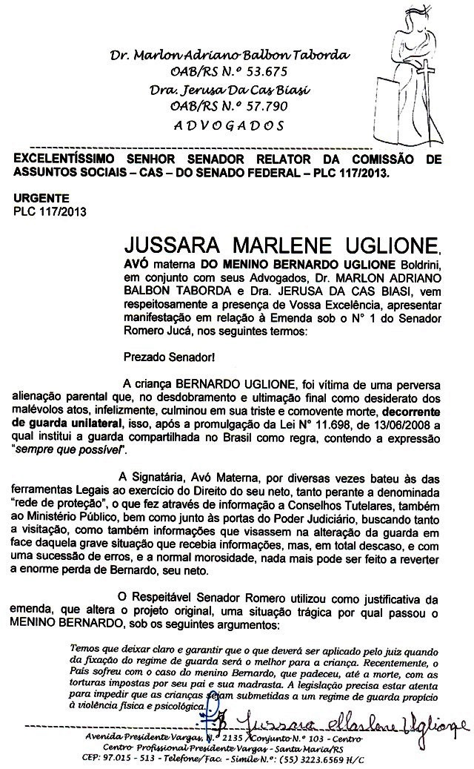
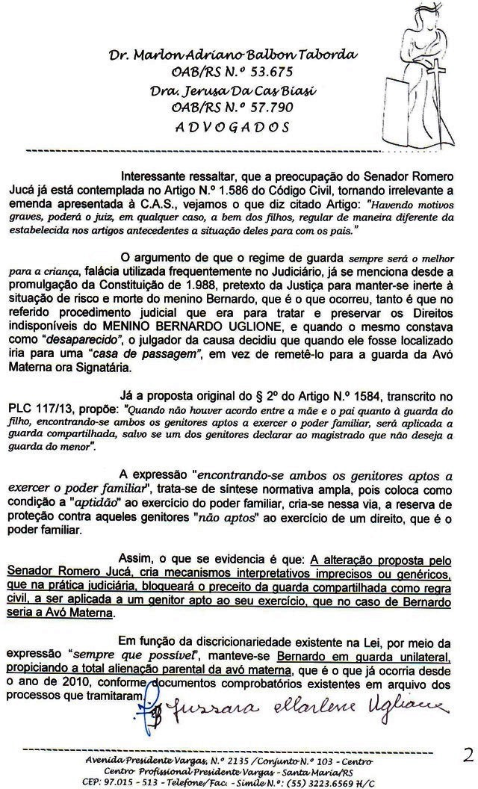

Slide 8
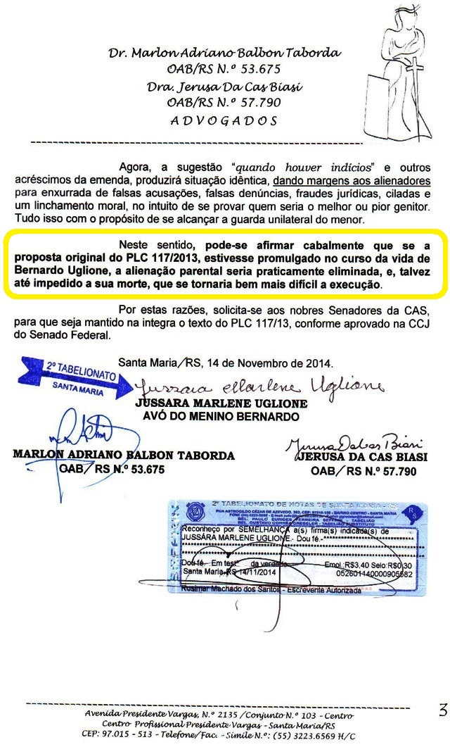

Slide 9
Na comissão de Assuntos Sociais o Senador Jayme Campos requereu na forma regimental, a realização de audiência pública para debater com especialistas e com a sociedade civil a proposta da guarda compartilhada, as vantagens e desvantagens do instituto.
É clara a intenção do autor do projeto em privilegiar os interesses das crianças e dos adolescentes que se vêem, sub-repticiamente, privados de convivência igualitária com os genitores.

Slide 10
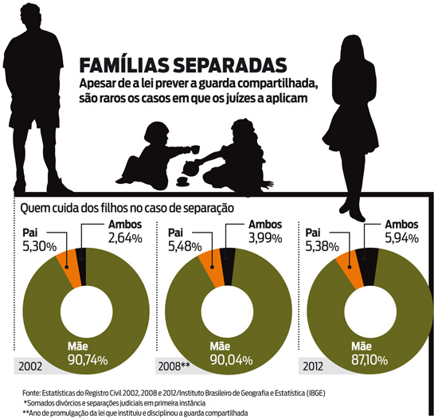

Slide 11


Slide 12
O temor da ocorrência de violência em relação aos filhos não é descabido, mas temos vasta e eficaz legislação voltada para estas questões, dentro do que prevê e estabelece o Estatuto da Criança e do Adolescente e também no ordenamento Penal.
O que não se pode mais admitir, frente a toda mudança e alterações nos padrões e legislação brasileira acerca do direito de família, é que pai e mãe, figuras de convivência diária na vida dos filhos enquanto dura a união entre os genitores, passem a ser tidos e vistos como “visitas”. Não se pode mais impor a visitação às crianças e jovens que anseiam pela convivência; aos genitores que se mostram aptos e também anseiam pela continuidade da vida familiar.
Desculpem-me os colegas que conosco fazem e proporcionam a prestação jurisdicional, se me volto de forma “desapegada” às expressões tão gastas para a não aplicabilidade da guarda compartilhada. Cansada, a sociedade diante da acanhada aplicação da guarda nessa forma, clama por detalhamentos e aclaramentos, do que já foi estabelecido em 2008. Sobejam instrumentos e temos abundância de textos legais, inclusive constitucionais, a fundamentar e garantir sua aplicação e sua não aplicabilidade.

Slide 13
A Constituição Federal garante, com absoluta prioridade à família, à criança e ao adolescente o direito de convivência familiar e comunitária, colocando-os a salvo de toda forma de negligência e discriminação, exploração, violência, crueldade e opressão. (artigo 227, com a redação dada pela Emenda Constitucional nº 65, de 2010). Nada oprime mais um jovem do que se ver como objeto ou moeda de barganha.
O artigo 15 do ECA garante à criança e ao adolescente o direito à liberdade, ao respeito e à dignidade como pessoas em processo de desenvolvimento. Já o artigo 16 destaca que o direito à liberdade compreende “participar da vida familiar e comunitária, sem discriminação.”
Avançando no texto tão festejado e reconhecido, inclusive, pelos estudos que envolvem direito comparado, lemos no artigo 19 do Estatuto que toda criança ou adolescente tem direito a ser criado e educado no seio de sua família... sendo assegurada a convivência familiar.

Slide 14
"...porque gado a gente marca
Tange, ferra, engorda e mata, mas com gente é diferente"
(Jair Rodrigues)

Slide 15
Dois artigos adiante e gratamente lemos que o poder familiar será exercido, em igualdade de condições, pelo pai e pela mãe (artigo 21) e finalmente no artigo 22, cabe aos pais o dever de sustento, guarda e educação dos filhos menores. (Estatuto da Criança e do Adolescente – ECA- Lei 8.069, de 13 de julho de 1990). Mais de vinte e quatro (24) anos se passaram e cá nos encontramos debatendo o que já se tem como direito consolidado.
Falamos de um universo de vinte milhões de crianças e adolescentes, segundo o IBGE. Sim, no Brasil temos 20 milhões de crianças e adolescentes, filhos de relações desfeitas.
O que nos falta é clareza acerca dos efeitos das rupturas. Em um casal que se separa surge a figura do “ex”, que não abrange senão a relação homem/mulher, este é o “raio” de ação da separação ou divórcio. Existe ex-mulher, ex-marido, ex-companheiro, ex-companheira, mas nunca, jamais, existirá ex-filho, ex-filha, ex-pai, ex-mãe e ex-família.

Slide 16
A família e seus vínculos perdurarão para sempre porque família não acaba. É tardia a necessidade de não mais se possibilitar sejam os filhos usados como “peça”, ou mesmo uma “tecla” que acionada dê continuidade a discussão de relações fracassadas entre dois adultos. Teremos um alto preço a pegar, num breve futuro, de jovens com cicatrizes incuráveis, vítimas da omissão e descompromisso do Estado. Por todo o explanado é que defendo seja o texto inalterado.

Slide 17
Afirmando que a aprovação do PL vai garantir o aumento desta modalidade de guarda numa progressão inversa aos casos de alienação parental. Aprovar o projeto é meio de inibir a Alienação Parental.

Slide 18
Por isso o projeto deve ser aprovado sem emendas e alterações.

Slide 19
Um dia uma alma enferma declarou para mim: "A criança só tem uma parte dos genes do pai. E que bom que alguns genes podem ser modificados". Apesar disso, sei que o mais poderoso gene que uma criança carrega consigo é o AMOR de seu pai. E esse gene independe de distância ou tempo. Ele, cedo ou tarde, é manifestado na vida dela, pois é moeda espiritual deitada aos pés do Criador. E Ele é Fiel depositário de tudo que entregamos a Ele. (Adriano Diniz – pai)

Slide 20


Muito obrigada!
www.twitter.com/jcherulli
www.facebook.com/jaqueline.direitodefamilia
Drª Eulice Jaqueline da Costa Silva Cherulli
3ª Vara de Família e Sucessões de Várzea Grande/MT

